Slide 1
UNIVERSITATEA BABEŞ-BOLYAI
Facultatea de Ştiinţe Economice şi Gestiunea Afacerilor
Informatică Economică
Lucrare de licență
Analiza și proiectarea unei aplicații online pentru cabinet stomatologic
Absolvent,
Sorana-Andrada MARIŞ
Coordonator ştiinţific,
Lect. Univ. dr. Cristian BOLOGA
2024

Slide 2
Cuprins
1.
4.
5.
2.
3.
7.
Introducere
Proiectarea Sistemului Informatic
Identificarea și Descrierea Problemei
Tehnologii Folosite
Cerințe de Sistem
6..
Propuneri de Viitor
Concluzii

Slide 3
Introducere
Scopul proiectului: Crearea unui site web pentru facilitarea programărilor online și prezentarea serviciilor oferite de un cabinet stomatologic.
Obiectivele principale: Atrage și influențează deciziile potențialilor clienți, îmbunătățirea gestionării relațiilor cu clienții.
Beneficiile așteptate ale aplicației: Accesibilitate sporită pentru clienți, eficiență administrativă îmbunătățită.

Slide 4
Identificarea și Descrierea Problemei
2
1
Necessitatea unei aplicații web
Problemele curente ale cabinetului
Administrarea ineficientă a programărilor și a informațiilor pacienților.
Digitalizarea proceselor pentru o mai bună accesibilitate și gestionare a datelor.

Slide 5
Cerințe de Sistem
Surse de cerințe: Discuții cu stakeholderii, inclusiv medici și pacienți.
Metode de colectare a cerințelor: Interviuri, observații, și utilizarea cazurilor de utilizare.
Lista cerințelor principale: Autentificare utilizator, gestionare programări, interfață pentru feedback-ul utilizatorilor, și rapoarte administrative.

Slide 6
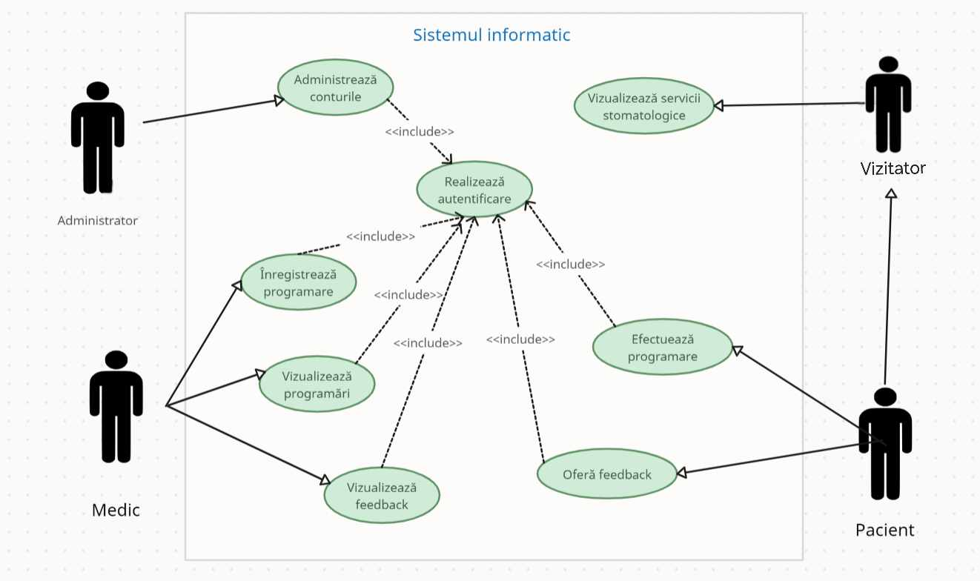

Slide 7
Proiectarea Sistemului Informatic
Arhitectura sistemului: Model client-server cu o arhitectură pe trei nivele.
1.Nivelul de prezentare
2.Nivelul logicii de programare
3.Nivelul de date
Baza informațională: Utilizarea Microsoft SQL Server și Entity Framework pentru gestionarea datelor.
Tehnologii specifice: Limbajul de programare C#, framework-ul ASP.NET.

Slide 8
API-ul
Scopul principal este de a oferi o interfață ușor de utilizat pentru pacienți și personalul medical, permițând accesul la servicii și informații într-un mod eficient și digitalizat.
Principalele funcționalități
API-ul permite mai multe funcționalități principale, inclusiv:
1.Gestionarea programărilor: Utilizatorii pot programa, vizualiza și anula întâlniri.
2.Gestionarea utilizatorilor: Include autentificare, înregistrare și administrare a conturilor de utilizator.
3.Interacțiuni cu baza de date: Permite operatiuni CRUD (Create, Read, Update, Delete) pe datele pacienților și ale programărilor.

Slide 9
Tehnologii Folosite
Descriere detaliată a tehnologiilor: .NET pentru dezvoltarea robustă și scalabilă, C# pentru programare orientată pe obiect, și Entity Framework pentru gestionarea relațiilor cu baza de date.
Justificarea alegerii tehnologiilor: Eficiența, securitatea și scalabilitatea pe care o oferă aceste tehnologii.
Beneficiile tehnologice ale soluțiilor alese: Performanță optimă și mentenanță simplificată.

Slide 10
Propuneri de Viitor
Posibile extensii ale proiectului: Integrarea cu alte platforme de sănătate, extinderea funcționalităților pentru suport mobil.
Îmbunătățiri tehnologice propuse: Implementarea tehnologiilor AI pentru predicții și analize avansate.
Viziunea de dezvoltare pe termen lung: Adaptarea continuă la tehnologiile noi și la nevoile de piață.

Slide 11
Concluzii
Rezumatul realizărilor: Succesul implementării funcționalităților principale și atingerea obiectivelor proiectului.
Confirmarea obiectivelor atinse: Îmbunătățirea experienței utilizatorilor și eficienței administrative.
Impactul proiectului asupra cabinetului stomatologic: Creșterea satisfacției pacienților și optimizarea proceselor interne.

Slide 12
Vă mulțumesc!

